Slide 1
TRANSFERENCIAS TERRITORIALES Y FINANCIACION DE LA EDUCACION : ¿Ajuste transitorio o recorte perpetuado? César Giraldo – Ilich Ortiz Grupo de Investigación en SocioEconomía, Instituciones y Desarrollo – GSEID- Universidad Nacional del Colombia.
Presentación realizada para FECODE
7 Feb 2017.

Slide 2
SISTEMA DE TRANSFERENCIAS PARA
TERRITORIOS
SISTEMA GENERAL DE PARTICIPACIONES
Asignaciones Especiales 4%
Distribución Sectorial 96%
Alimentación Escolar (Municipios Distritos) 0.5%
Educación (Municipios, Distritos y Departamentos) 58.5%
Regimén Subsidiado 65%
Ribereños Río Magdalena (Municipios y Distritos) 0.08%
Salud (Municipios, Distritos y Departamentos) 25%
Salud Pública 10.1%
Prestación PPNA 24.9%
Fondo de Pensiones Territoriales- FONPET (Municipios, Distritos y Departamentos) 2.9%
Agua Potable (Municipios, Distritos y Departamentos) 5.4%
Resguardos Indigenas (Población Indigena de los Resguardos) 0.52%
Proposito General (Municipios y Distritos) 11.1
Municipio (-)25000 hab 17%
Todos Mun. y Distritos 83%
DNP- Documento CONPES Social 137 enero 28 de 2011

Slide 3
CRECIMIENTO TRANSFERENCIAS TERRITORIALES
El fin del periodo de transición puede tener dos desenlaces:
No se reforma la constitución y se deja vigente la fórmula de crecimiento del AL 01 de 2001.
Se presenta una nueva reforma al SGP:
Fórmula de crecimiento de las transferencias.
Funcionamiento y estructura del sistema.
46.5% ICN
29% ICN
Fuente: FND con base en CP 1991, ley 60 de 1993, Acto Legislativo 01 de 2001 y Acto Legislativo 04 de 2007
Fuente: RETOS PARA MEJORAR EL SISTEMA GENERAL DE PARTICIAPCIONES - IV Encuentro de Coordinación Intergubernamental y Presupuestal - Amylkar Acosta - Bogotá D.C. Septiembre 10 de 2015
En 2016 finaliza el periodo de vigencia de la fórmula transitoria constitucional de crecimiento de las transferencias, establecida en el Acto Legislativo 04 de 2007:

Slide 4
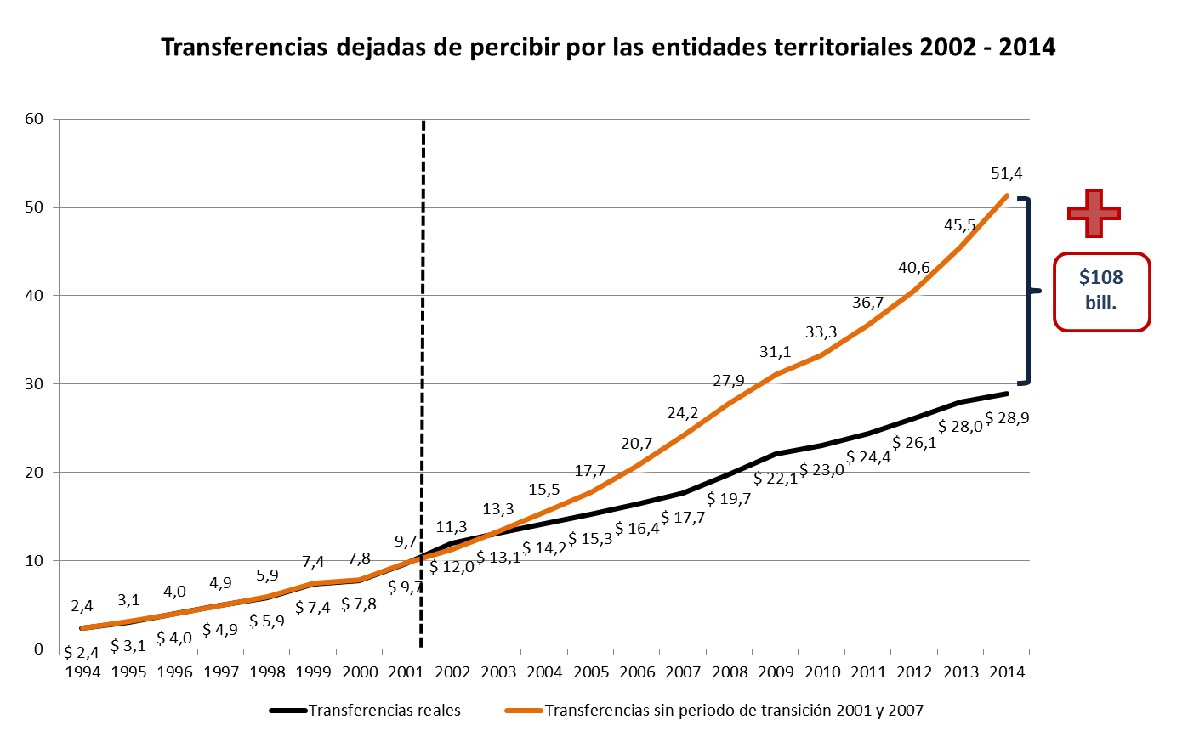
¿FÓRMULA DE CRECIMIENTO O AJUSTE CRECIENTE?
Las implicaciones del periodo de transición en las entidades territoriales:
Si se hubiera aplicado la fórmula de crecimiento del Acto Legislativo 01,
A PARTIR DE LA BOLSA INICIAL (46% de ICN de 2000), las entidades territoriales habrían recibido cerca de $130 billones más
de lo que efectivamente percibieron en el periodo 2002 a 2016
Fuente: FND con base en el informe de participaciones territoriales para los años 1994-2014. Asimismo, de acuerdo al Balance Fiscal del Gobierno Nacional Central 1994-2011 del Ministerio de Hacienda y Crédito Público.
Fuente: RETOS PARA MEJORAR EL SISTEMA GENERAL DE PARTICIAPCIONES - IV Encuentro de Coordinación Intergubernamental y Presupuestal - Amylkar Acosta - Bogotá D.C. Septiembre 10 de 2015

Slide 5
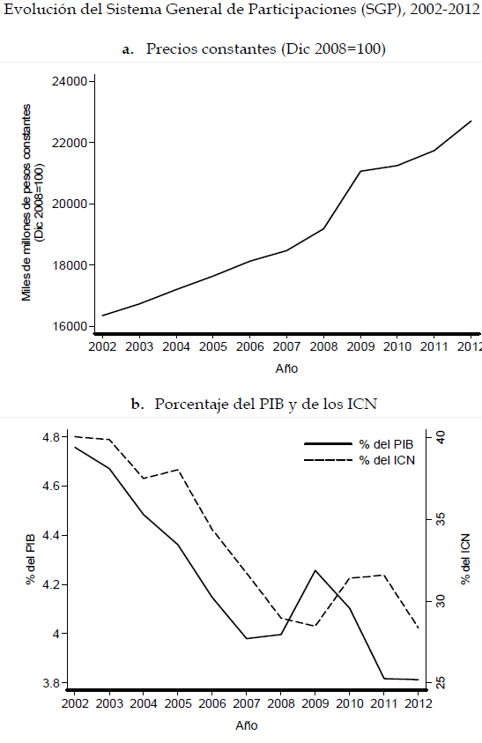
AUMENTO DE LAS TRANSFERENCIAS… PERO MENOR QUE EL PIB Y EL RECAUDO DEL ESTADO.
Fuente: Contexto histórico y evolución del SGP en Colombia Por: Jaime Bonet; Gerson Javier Pérez V.; Jhorland Ayala. Banco de La República. Documentos de Trabajo sobre Economía Regional. Núm. 205, Julio, 2014

Slide 6
CRECIMIENTO TRANSFERENCIAS TERRITORIALES
El fin del periodo de transición puede tener dos desenlaces:
No se reforma la constitución y se deja vigente la fórmula de crecimiento del AL 01 de 2001.
Se presenta una nueva reforma al SGP:
Fórmula de crecimiento de las transferencias.
Funcionamiento y estructura del sistema.
Fuente: FND con base en CP 1991, ley 60 de 1993, Acto Legislativo 01 de 2001 y Acto Legislativo 04 de 2007
Fuente: RETOS PARA MEJORAR EL SISTEMA GENERAL DE PARTICIAPCIONES - IV Encuentro de Coordinación Intergubernamental y Presupuestal - Amylkar Acosta - Bogotá D.C. Septiembre 10 de 2015
En 2016 finaliza el periodo de vigencia de la fórmula transitoria constitucional de crecimiento de las transferencias, establecida en el Acto Legislativo 04 de 2007:

Slide 7
EL MONTO DE BASE (Sobre el cual se aplica el crecimiento)
El fin del periodo de transición puede tener dos desenlaces:
No se reforma la constitución y se deja vigente la fórmula de crecimiento del AL 01 de 2001.
Se presenta una nueva reforma al SGP:
Fórmula de crecimiento de las transferencias.
Funcionamiento y estructura del sistema.
55.47 Billones (2017)
18,9 Billones de Diferencia
(Casi 50 % del SGP!!!)
36.57 Billones
Fuente: Elaboración propia con base en CP 1991, ley 60 de 1993, Acto Legislativo 01 de 2001 y Acto Legislativo 04 de 2007
En 2016 finaliza el periodo de vigencia de la fórmula transitoria constitucional de crecimiento de las transferencias, establecida en el Acto Legislativo 04 de 2007:

Slide 8
EL MONTO DE BASE (Acto Legislativo 01 de 2001)
PARÁGRAFO TRANSITORIO 1°. El Sistema General de Participaciones de los Departamentos, Distritos y Municipios tendrá como base inicial el monto de los recursos que la Nación transfiere a las entidades territoriales antes de entrar en vigencia este acto legislativo … que para el año 2001 se valoran en la suma de diez punto novecientos sesenta y dos (10.962) billones de pesos.
PARÁGRAFO TRANSITORIO 3°. Al finalizar el periodo de transición, el porcentaje de los ingresos Corrientes de la Nación destinados para el Sistema General de Participación será como mínimo el porcentaje que constitucionalmente se transfiera en el año 2001.
La Ley, a iniciativa del Congreso, establecerá la gradualidad del incremento autorizado en este parágrafo.

Slide 9
EL MONTO DE BASE (Acto Legislativo 04 de 2007)
Desaparece ese parágrafo que cuidaba la base de recursos al final del “periodo de transición”
Desaparece toda referencia al porcentaje de los ICN mínimo.
Solo queda la referencia al crecimiento:
+ El SGP…incrementará anualmente en un porcentaje igual al promedio de la variación porcentual que hayan tenido los ICN durante los cuatro (4) años anteriores,
+ Parágrafo transitorio 1°. El monto del SGP, se incrementará tomando como base el monto liquidado en la vigencia anterior

Slide 10
Fin del periodo transitorio…¿continuidad del ajuste?
ICN Y TRANSFERENCIAS 2016-2017
Fuente: MinHacienda.

Slide 11
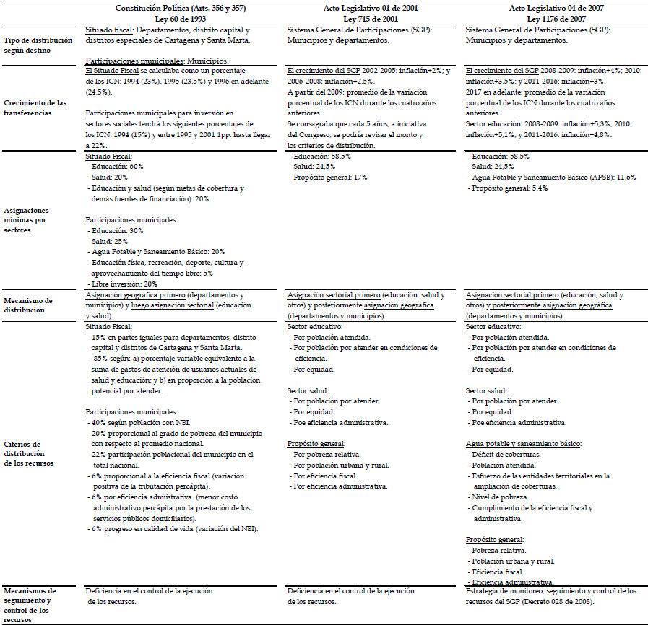
ADEMAS DESMEJORA PARTICIPACION EDUCACIÓN …
Fuente: Contexto histórico y evolución del SGP en Colombia Por: Jaime Bonet; Gerson Javier Pérez V.; Jhorland Ayala. Banco de La República. Documentos de Trabajo sobre Economía Regional. Núm. 205, Julio, 2014

Slide 12
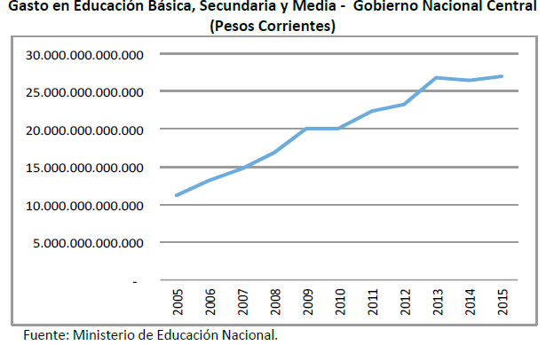
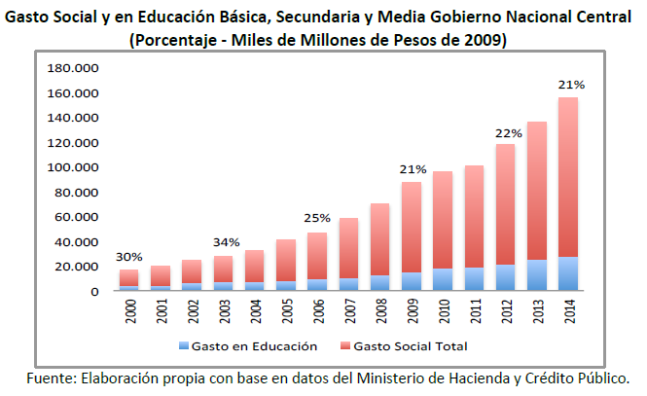
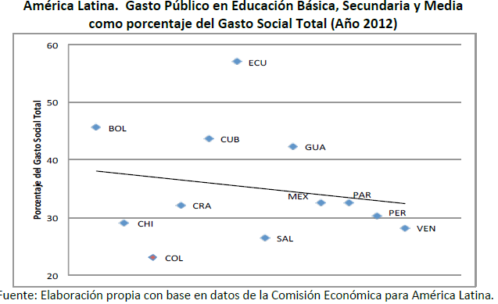
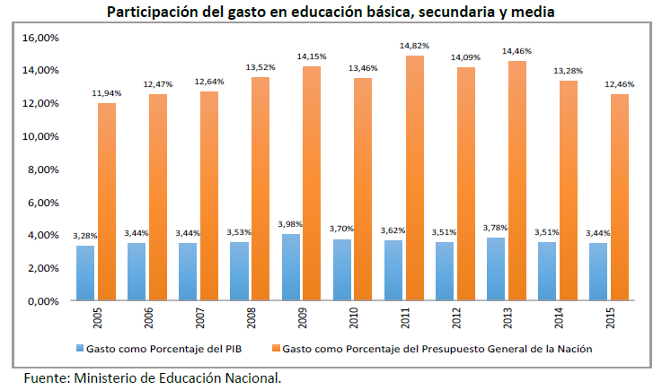
COMO LE HA IDO A LA FINANCIACION DE LA EDUCACION
Todos los Grafos tomados de Mora(2015)

Slide 13
INSUFICIENCIA DE LA CAPITACIÓN
RESULTADOS CONSOLIDACION TALLER DE SECRETARIOS.
COMPONENTE | PARTICIPACION
personal docente | 73,7%
personal directivo docente | 3,0%
personal administrativo | 3,9%
capacitación docentes | 0,4%
aseo y vigilancia (planta o contratado) | 3,2%
COMPONENTE REC HUMANO | 84,1%
Mantenimiento planta física | 1,0%
Mejoramiento | 5,4%
Dotación básica planta física | 1,2%
Recursos pedagógicos | 0,8%
Servicios Públicos | 1,0%
COMPONENTE REC FISICO | 10,2%
COMPONENTE | PARTICIPACION
Transporte escolar | 1,1%
Componente nutricional | 2,3%
Otros | 1,0%
COMPONENTE ALUMNO | 3,7%
personal administrativo | 1,4%
gastos generales | 0,4%
COMPONENTE ADMON | 2,0%
TOTAL | 100,0%
Fuente: MEN http://www.mineducacion.gov.co/1621/articles-159154_archivo_pdf.pdf

Slide 14
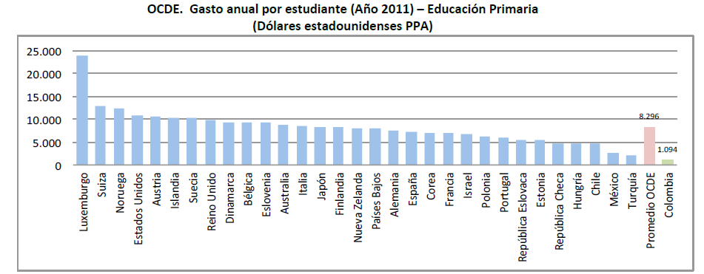
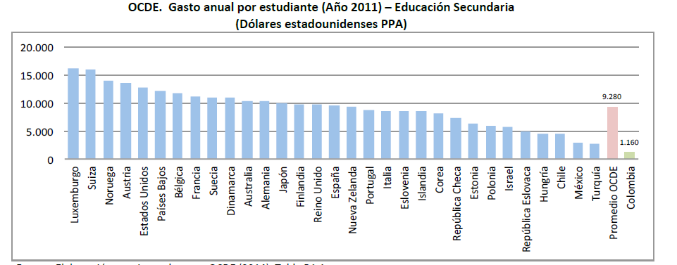
Fuente: OCDE Tomado de Mora (2015)

Slide 15
HACIA UNA PROPUESTA DE FORMULA TRANSFERENCIAS PARA EDUCACIÓN
Es necesario recuperar el ACUERDO CONSTITUCIONAL DE 1991: TRANSFERENCIAS TERRITORIALES como MÍNIMO deben representar 46,5% DE LOS ICN. (Buscando alcanzar el 7% del PIB como lo señala UNESCO)
ACTUALMENTE SGP es cerca del 29% de los ICN. Se debe plantear una TRANSICIÓN AL ALZA, hasta 46,5%, como lo señalaba el Acto Legislativo 01/2001, Parágrafo Transitorio 3.
Ya había un DÉFICIT HISTÓRICO en 1991. A partir de 2001 ese déficit histórico se profundizó en cerca de 130 billones de pesos. La formula debería plantear un MECANISMOS de RECUPERACIÓN A FUTURO, en un periodo razonable (P. ej. 2025: si realmente se quiere La más Educada).

Slide 16
HACIA UNA PROPUESTA DE FORMULA DE TRANSFERENCIAS PARA EDUCACIÓN
Los recursos de Educación deberían representar, COMO MÍNIMO, el 58,5% de los recursos de Transferencias e IR CRECIENDO EN SU PARTICIPACIÓN, en tanto que las fuentes alternativas de recursos públicos, se han ido abriendo a otros propósitos, como las Regalías. (OTROS SECTORES TIENEN FUENTES ALTERNATIVAS / EDUCACIÓN ES PRIORIDAD)
La formula debería contemplar que los recursos de educación DEBEN ESTAR PROTEGIDOS, y no deberían disminuir con relación al año anterior EN TERMINOS REALES, independientemente del comportamiento de la Economía y de los ICN. (PRIMADO PROGRESIVIDAD DD.HH.)

Slide 17
RECOMENDACIONES
Transformar los anteriores principios en un ALGORITMO de Crecimiento del SGP, que se pueda exponer en el Congreso y negociar con el Gobierno
Calcular con precisión las necesidades reales de recursos del Sector: a partir de la TIPIFICACIÓN y costeo DE UNA CANASTA SUFICIENTE que cumpla plenamente el Derecho a la Educación. (Exp Brasil)
Incluir en esta Canasta una VALORACIÓN precisa sobre el REZAGO DEL COSTO LABORAL y LA FORMACIÓN DOCENTE

Slide 18
RECOMENDACIONES
A partir de lo anterior, establecer y CUANTIFICAR la BRECHA REAL DE FINANCIACIÓN DEL SECTOR EDUCATIVO.
Llevar estos insumos a las distintas DISCUSIONES CON EL GOBIERNO y los Debates (Campañas) Políticos, particularmente al PLAN DECENAL DE EDUCACIÓN, y a la DISCUSIÓN SOBRE LA IMPLEMENTACIÓN DE ACUERDOS Y POST-CONFLICTO.
SENSIBILIZAR a otros actores sociales aliados con EL TAMAÑO DE LA PROBLEMÁTICA de la FINANCIACIÓN DE LA EDUCACIÓN y Formar a la BASE SINDICAL en la COMPRENSIÓN de la problemática financiera de la Educación.
CONFLUIR A UN AMPLIO MOVIMIENTO SOCIAL POR LA FINANCIACIÓN PLENA PARA LA REALIZACIÓN DEL DERECHO A LA EDUCACIÓN EN COLOMBIA.

Slide 19
GRACIAS !

